Slide 1
Unidad 1: “Problemáticas juveniles y medios contemporáneos”
Segundo Medio
Artes Visuales

Slide 2
Objetivos
Crear proyectos visuales basados en la valoración crítica de manifestaciones estéticas referidas a problemáticas sociales y juveniles en diferentes contextos.
Argumentar juicios críticos referidos a la valoración de diversas manifestaciones visuales, configurando una selección personal de criterios estéticos.

Slide 3
Diseño
Actividades que se realizan previamente antes de producir industrialmente algún proyecto destinado a satisfacer cierta necesidad de los usuarios.
El diseño permite representar ideas abstractas de una manera concreta que pueda guiar la elaboración de un producto.

Slide 4
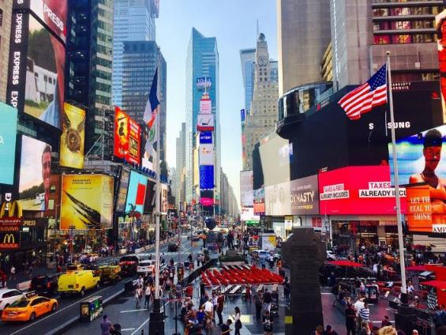
El diseño se encarga de bienes de consumo creados en un determinado contexto sociocultural.

Slide 5
Imágenes representativos de distintas generaciones

Slide 6
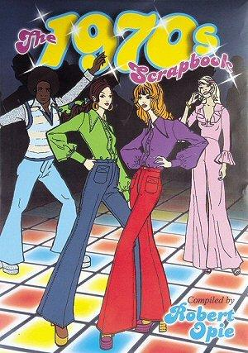
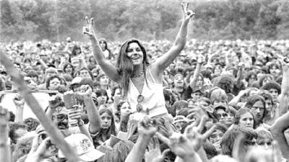
Referentes años 70`s

Slide 7
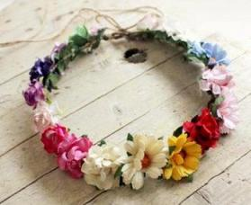
70´s

Slide 8
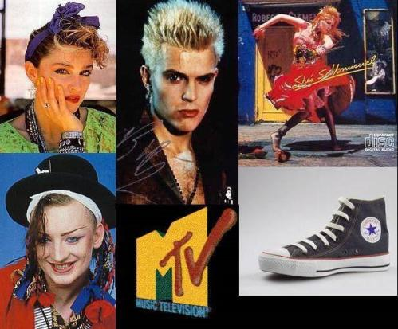
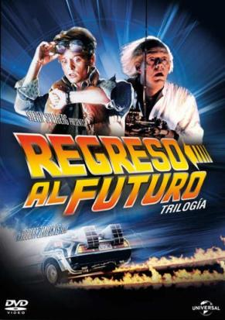
Referentes de los 80s

Slide 9
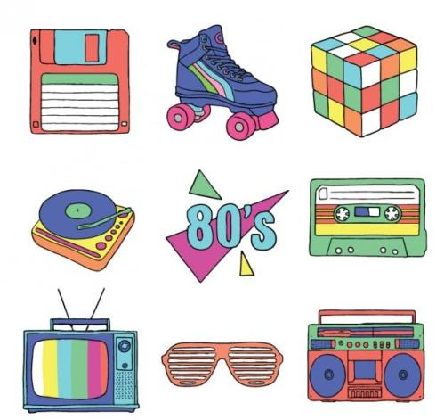
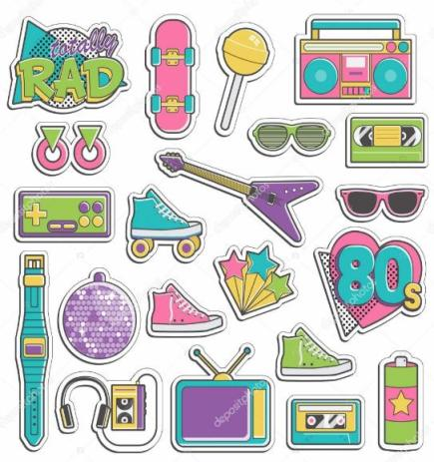

Slide 10
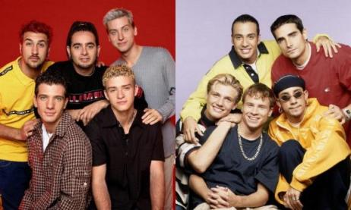
Noventas: referentes.

Slide 11
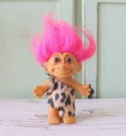
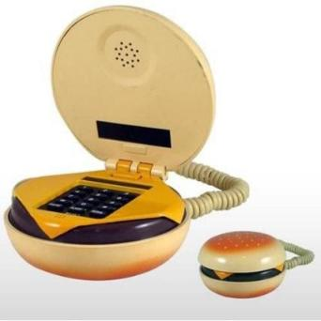
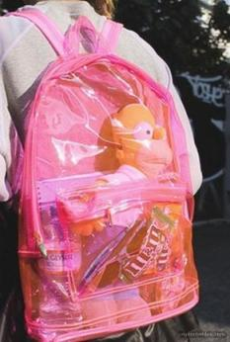
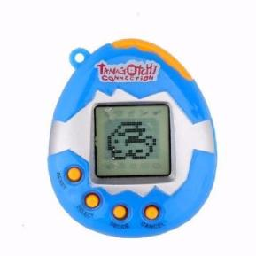
90´s

Slide 12
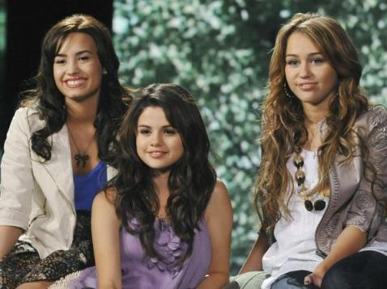
Referentes 2000`s

Slide 13
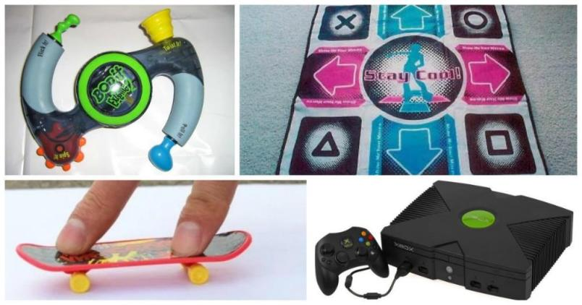
00`s

Slide 14
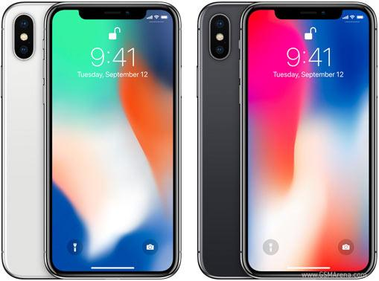
Actual

Slide 16
Actividad:
1.Elegir un objeto representativo de una generación y responder siguientes preguntas:
2. ¿Quién habrá creado la pieza gráfica y cuándo( o marca distintiva)?
3. ¿A qué época y/o estilo artístico pertenece?
4. ¿Cuáles son sus características?
5. ¿Cómo se ve reflejada la época o el estilo en la obra o pieza gráfica?
6. ¿Qué ideas, valores o mensajes representa la imagen?

Slide 17
Representación tridimensional:
Luego de responder las interrogantes, elegir un objeto que haya estado de moda en otra época, para público juvenil.
Crear un cuadro relieve a partir de referente fotográfico, incluyendo marco.
Base (trupán)
Papel higiénico, colafría, pincel, témperas, papel de diario.
Imagen referencial

Slide 18
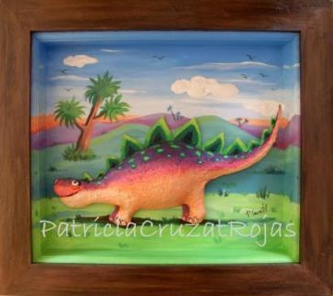
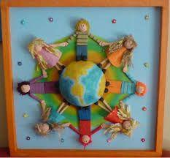
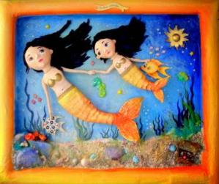
Ejemplos

